Slide 1
組 織
設立説明資料
事務局
山内雄司
090-6839-0670
yamauchi4887@gmail.com

Slide 2
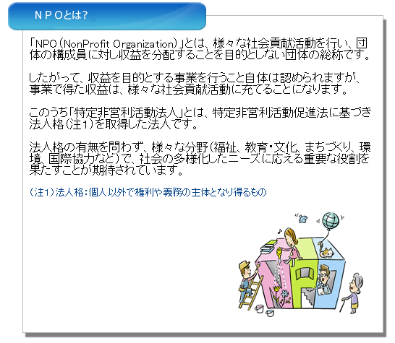
ＮＰＯと（≒）特定非営利活動法人 について （内閣府ＨＰより）

Slide 3
特定非営利法人制度の概要①
特定非営利活動法人になれる団体
  この法律に基づいて、特定非営利活動法人になれる団体は、次のような要件を満たすことが必要です。
  ア. 特定非営利活動を行うことを主たる目的とすること
  イ. 営利を目的としないものであること
  ウ. 社員の資格の得喪に関して、不当な条件を付さないこと
  エ. 役員のうち報酬を受ける者の数が、役員総数の３分の１以下であること
  オ. 宗教活動や政治活動を主たる目的とするものでないこと
  カ. 特定の公職者（候補者を含む）又は政党を推薦、支持、反対することを目的とするものでないこと
  キ. 暴力団でないこと、暴力団又は暴力団の構成員等の統制の下にある団体でないこと
  ク. １０人以上の社員を有するものであること
※ 「営利を目的としない（非営利）」とは、剰余利益を構成員（社員、役員）に分配しないという意味です。
給与・報酬等の支払いは可能です。
※ 「社員」とは、社団の構成員の意味で、総会で議決権を持つ者がこれに該当します。会社に勤務する人
（会社員）という意味ではありません。
また以下の20種類の活動範囲であること
  ①保健、医療又は福祉の増進を図る活動 ②社会教育の推進を図る活動
  ③まちづくりの推進を図る活動 ④観光の振興を図る活動
  ⑤農山漁村又は中山間地域の振興を図る活動 ⑥学術、文化、芸術又はスポーツの振興を図る活動
  ⑦環境の保全を図る活動 ⑧災害救援活動
  ⑨地域安全活動 ⑩人権の擁護又は平和の推進を図る活動
  ⑪国際協力の活動 ⑫男女共同参画社会の形成の促進を図る活動
  ⑬子どもの健全育成を図る活動 ⑭情報化社会の発展を図る活動
  ⑮科学技術の振興を図る活動 ⑯経済活動の活性化を図る活動
  ⑰職業能力の開発又は雇用機会の拡充を支援する活動 ⑱消費者の保護を図る活動
  ⑲前各号に掲げる活動を行う団体の運営又は活動に関する連絡、助言又は援助の活動
  ⑳前各号に掲げる活動に準ずる活動として都道府県又は指定都市の条例で定める活動

Slide 4
特定非営利法人制度の概要②
法人化のメリットと義務 原則など
法人化のメリット
・契約の主体になれる
・所有の主体になれる
・団体と個人の資産を明確に分けられる
・社会的信用の向上につながる
・情報公開により一般の人がアクセスしやすい
・団体として法的なルールをもって活動できる
法人化の義務
・官公庁への各種届出が必要
・運営や活動についての情報公開が必要
・税法上は「人格なき社団等」並に課税される
・法に沿った法人運営をしなければならない
・解散した場合の残余財産は、他のNPO法人、公益法
人、学校法人、社会福祉法人、更正保護法人、国又は
地方公共団体のいずれかに帰属させる必要があり、
個々人には分配されない
特定非営利活動法人の活動の原則
特定非営利活動法人は、特定の個人又は法人その他の団体の利益を目的として、その事業を行ってはいけません。
また、法人は、特定非営利活動促進法（以下「法」という。）のみならず全ての法令の規定に従い、定款で定められた目的の範囲内において、権利を有し、義務を負います。法人の目的の範囲を超える行為によって他人に損害を加えたときは、その行為に係る事項の決議に賛成した社員並びにその決議を履行した理事その他の代理人は、連帯してその損害を賠償する責任を負います。
また法人には、理事３人以上及び監事１人以上を置かなければなりません。理事は法人を代表し、その過半数をもって業務を決定します。役員については、暴力団の構成員等はなれないなどの欠格事由のほか、親族（3親等以内）の数の制限（役員総数が６人以上のときは本人以外に１人は可、５人以下のときは含まれてはならない。）など法律で一定の制限が設けられています。

Slide 5
社員参加のお願い
社員とは
「この法人の目的に賛同して入会した個人及び団体」でありNPO法人の設立趣旨、活動内容に賛同・共鳴して下さり、入会金や会費の定めがある場合はその負担にも承諾して下さる個人・団体が社員（正会員）となります。
社員総会と議決権
社員はNPO法人の総会で議決権を持つことになります。NPO法人の総会は、
・NPO法人の役員（理事及び監事）の選任権
・NPO法人の運営上重要だと思われる事項の決定権
を持つ重要な機関となります。
NPO法人の社員の議決権は株式会社のように「出資した金額（株数）に応じて議決権が与えられる」というものではなく、一人１票ですべての社員が平等に議決権を持つことになります。
入会金と年会費
設立時は以下の入会金と年会費のお願いを予定しています。
正会員（個人）
入会金 1万円
年会費 1万円(ただし入会初年度は年会費免除）
賛助会員（法人）
入会金 3千円
年会費 3千円(ただし入会初年度は年会費免除）

Slide 6
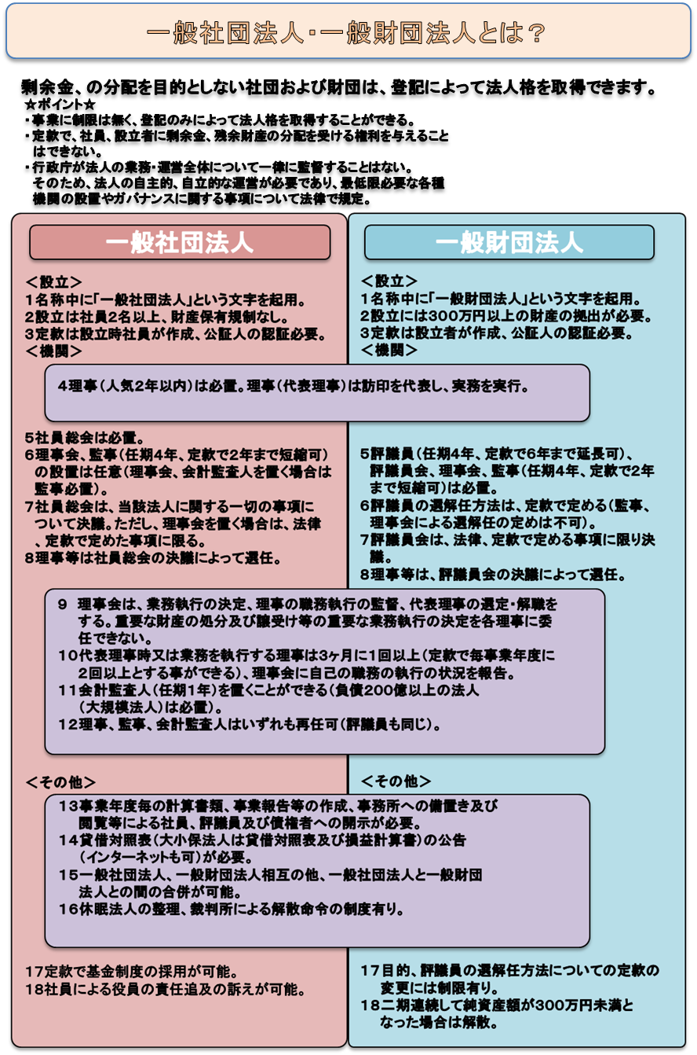
法人格について 一般社団法人及一般財団法人とは
一般社団法人及び一般財団法人と株式会社の違いは①利益の分配ができない（給与・報酬等は可能。いわゆる株主配当が禁止されている）②資本金の概念がなく、出資した金額での発言権・支配権でない点があげられる。
BERTグループ事業は、市場経済及びその合理性も考慮に入れるが、あくまでBERT理念の実践であることの意思を明確にするため、柱となるBERT及びBERT-INTERNATIONALを株式会社以外の法人格を採用する。
BERTは一般財団法人を経て、BERT理念が公益に沿った形であることを、広く（早く）すべての人に理解いただくために公益法人化を速やかに目指す。
BERT-INTERNATIONALは、理念と地域・生活及び経済活動との連携基盤として、時間軸を意識した意思決定を確保するため、一般社団法人として設立。

Slide 7
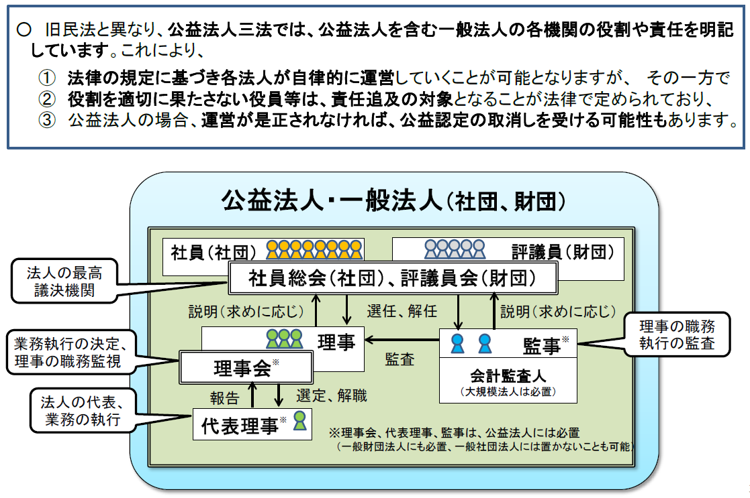
社団・財団法人機関説明

Slide 8
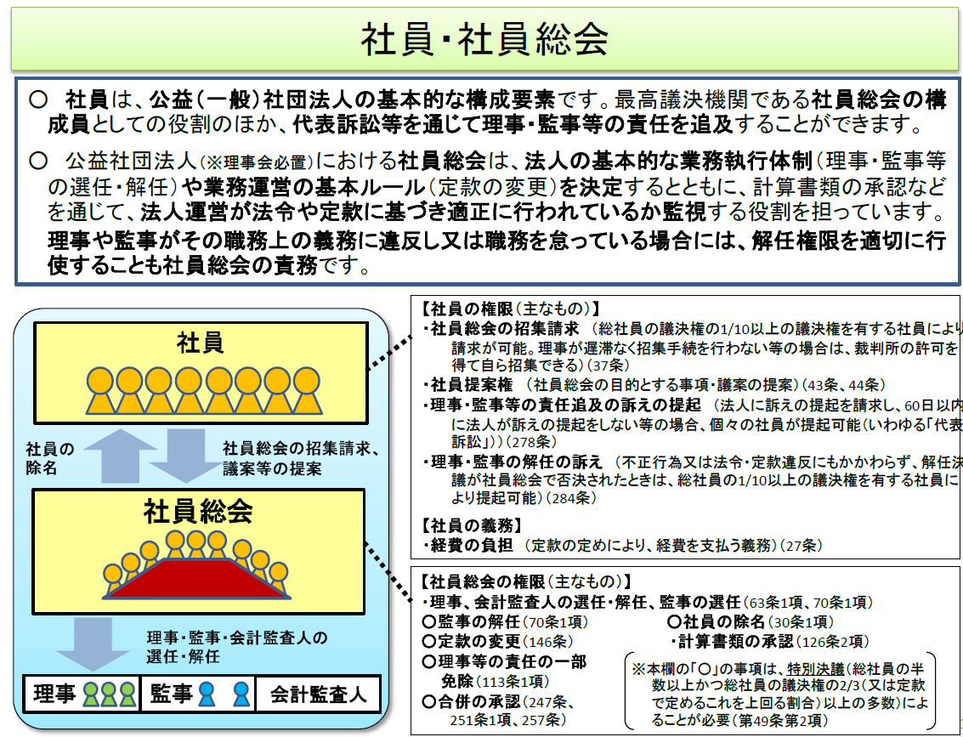
社団法人 社員とは
２名以上

Slide 9
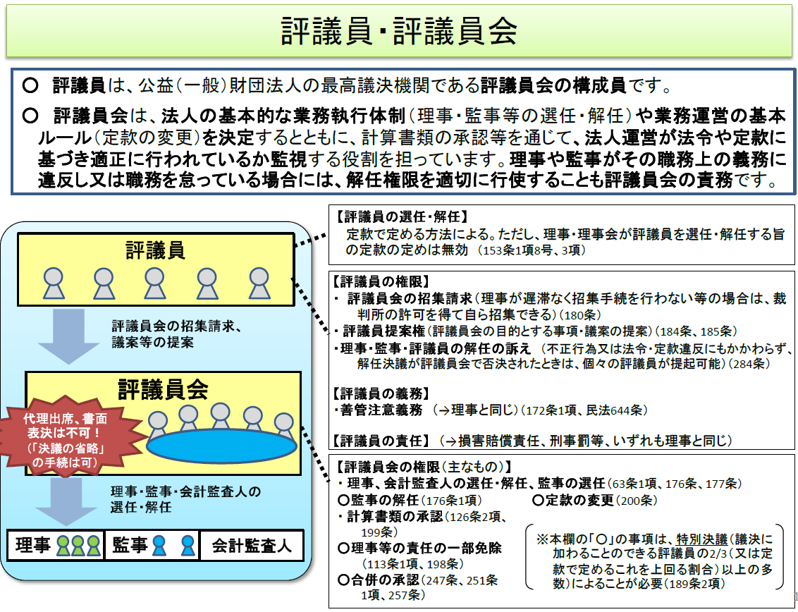
財団法人 評議員とは

Slide 10
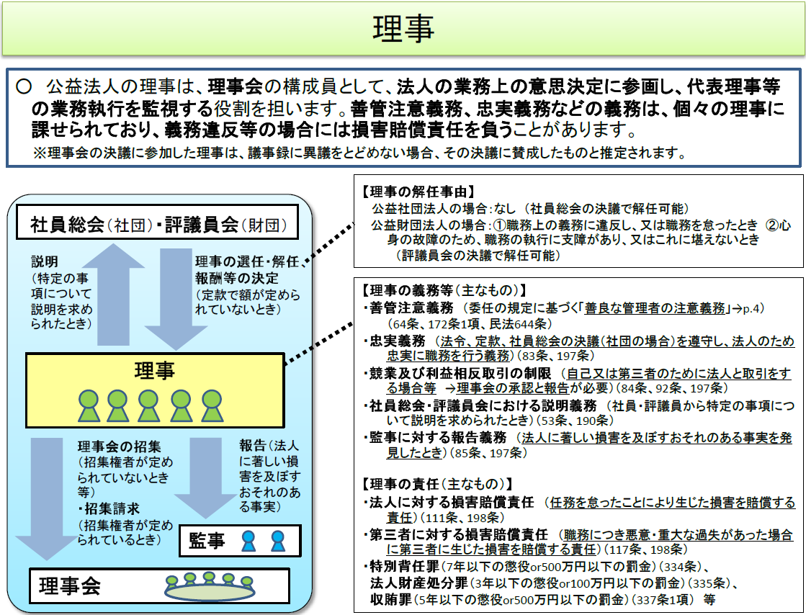
一般社団・財団法人 理事とは

Slide 11
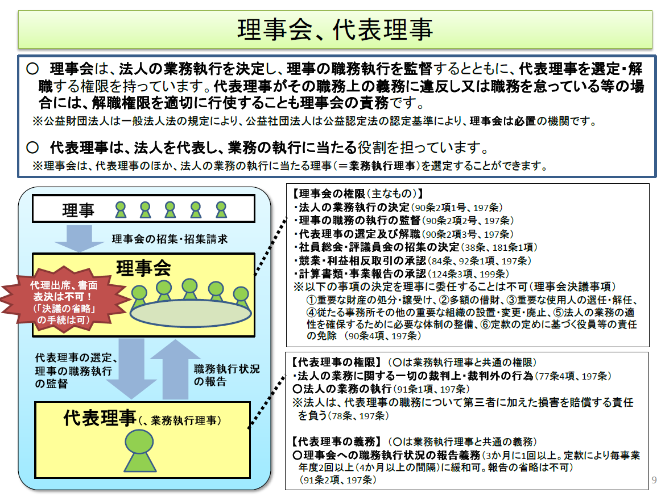
一般社団・財団法人 理事会とは

Slide 12
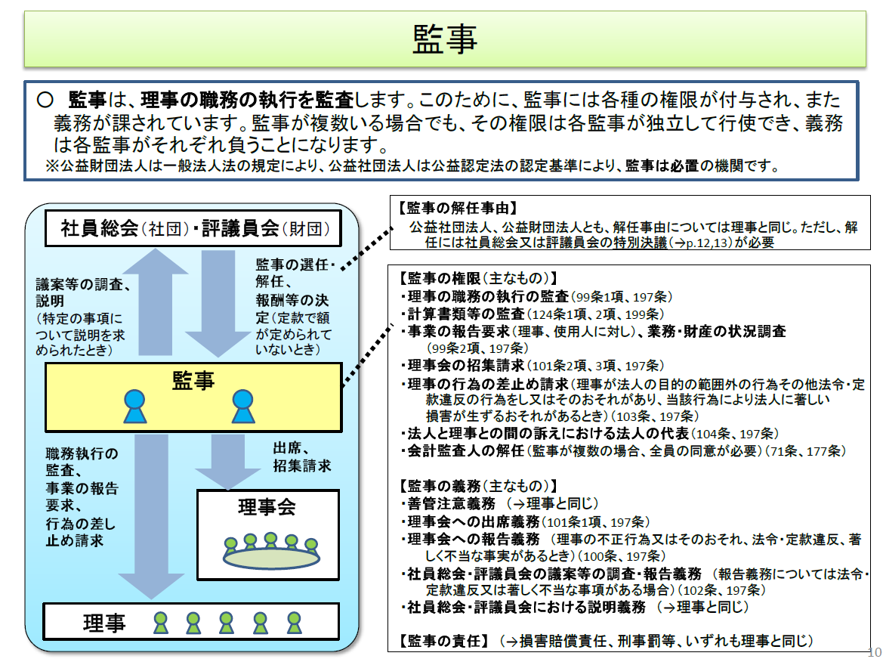
一般社団・財団法人 監事とは

